Slide 1
CLASE DE RELIGIÓN
Título: “JESÚS NOS ENSEÑA A ORAR”
Julio 16 de 2020

Slide 2
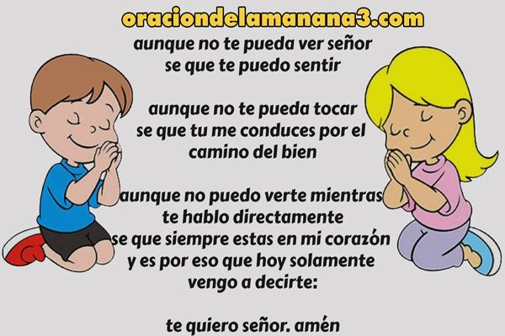

Slide 3
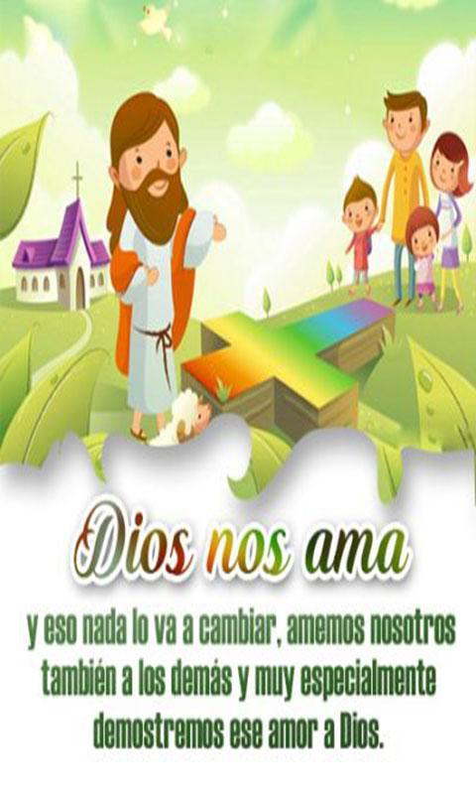
Muy buenos días mis angelitos: Deben dibujar y escribir lo de las diapositivas, algunos dibujos están repetidos sólo lo hacen una vez, pero si deben escribir el texto que hay en cada una de las diapositivas. Me encuentro en una capacitación. Nos vemos por ZOOM a las 12:15 para la clase de sociales.
VER EL SIGUIENTE VIDEO CON ATENCIÓN:
https://www.youtube.com/watch?v=CPNafyaoQOY

Slide 4
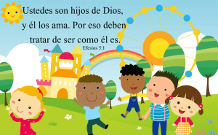

Slide 5


Slide 6
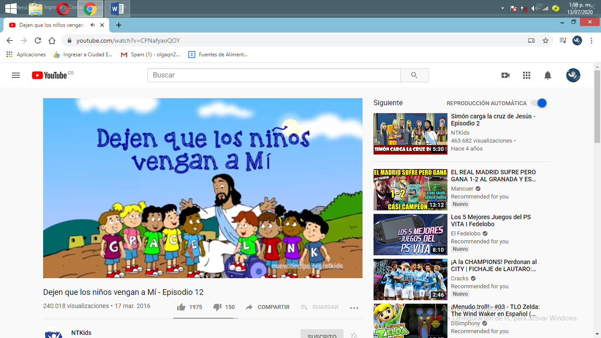

Slide 7
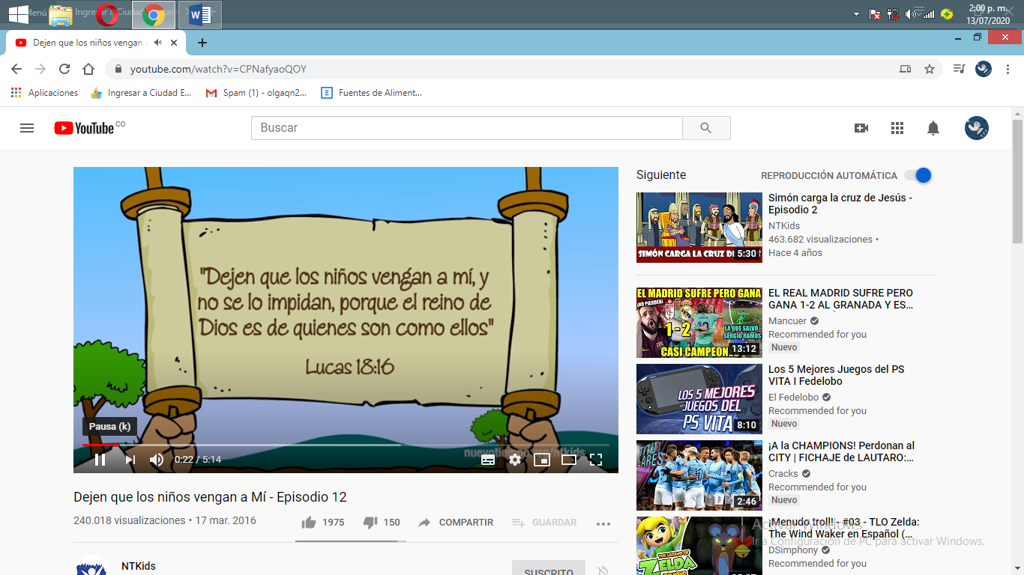

Slide 8
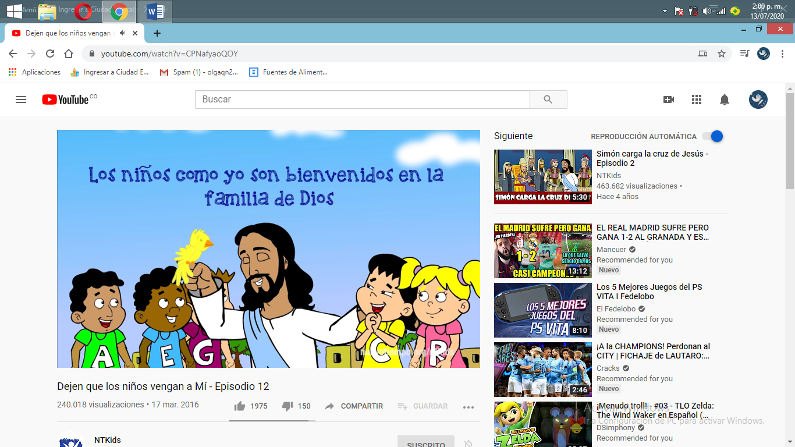

Slide 9
Orar: Es el acto de abrir nuestro corazón a Dios como a un amigo.

Slide 10
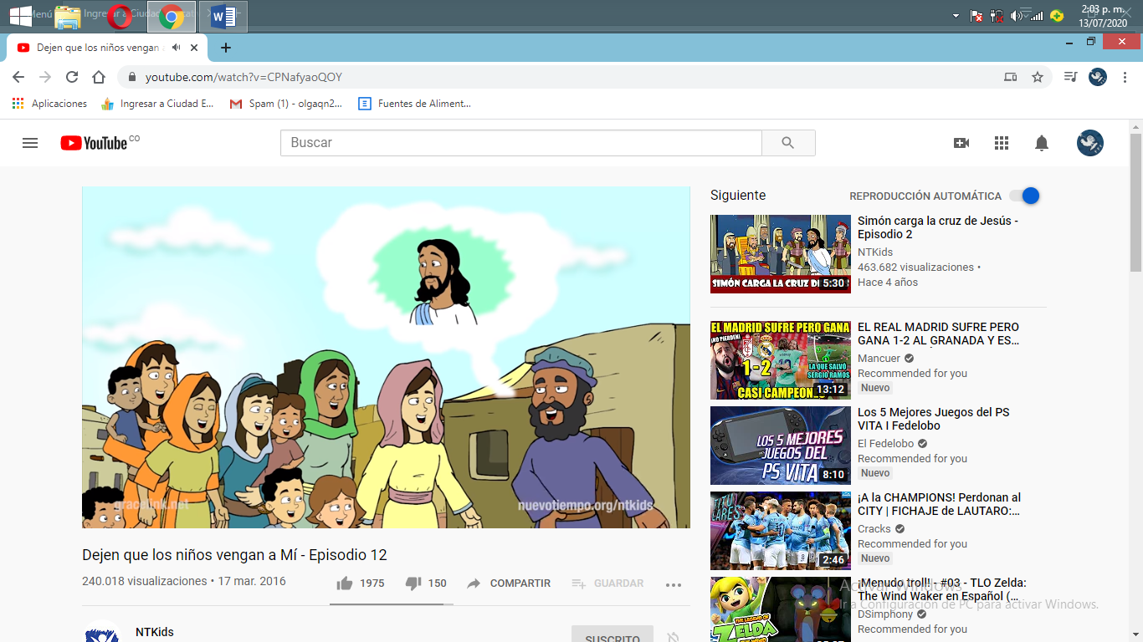
A veces nos responde con un si.
A veces responde con un no.
A veces responde con espera un poco.
Pero Dios siempre contesta nuestras oraciones.

Slide 11
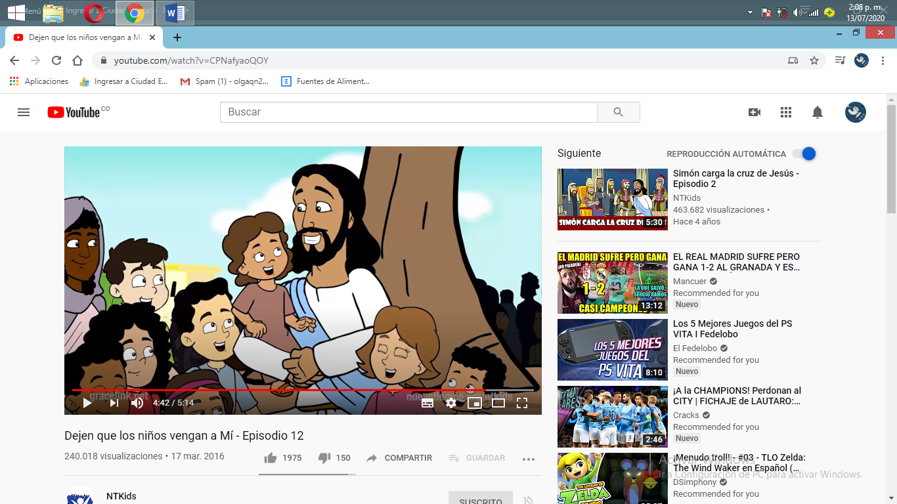
Recordemos el primer mandamiento:
“ Y amarás al Señor tu Dios con todo tu corazón, con toda tu alma, con todas tus fuerzas”.
Por eso debemos orar siempre a Dios: En los momentos buenos y en los difíciles.

Slide 12
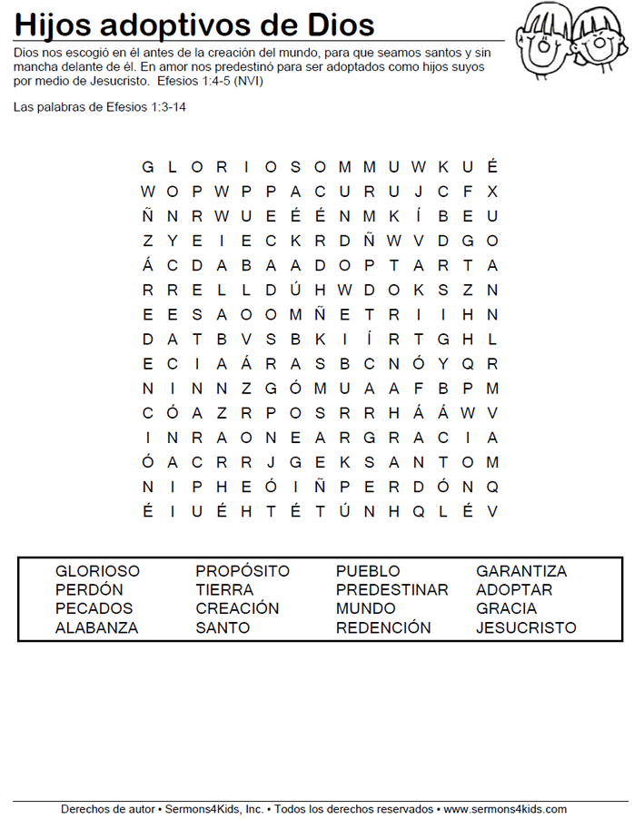

Slide 13


Slide 14
